Slide 1


体育管理系统-总体设计报告
组员：吴浩翔 范泽宇 刘培源 叶佳浩 董佳鑫
组号：SE_7
2024年4月23日

Slide 2


目 录
壹
贰
叁
肆
系统概述
架构设计
前端网页设计
控制层设计

Slide 3
目 录
伍
贰
叁
肆
后端服务器设计
数据库设计
性能和安全
总结

Slide 4

Part1 系统概述

Slide 5
旨在实现一个体育管理平台，用于高效管理体育信息，实现体育教学，提供诸如体测等服务。
该项目能够提供以下服务：
体育课程教学管理
场馆服务管理
比赛管理
体测管理
需求规定
服务细化
完成一个功能完备的体育管理系统
将课上理论用于实践
锻炼团队合作沟通能力
提高积累开发设计经验
前端网页全平台可用
后端win/Mac/Linux可用
部署环境
第四方面

Slide 6
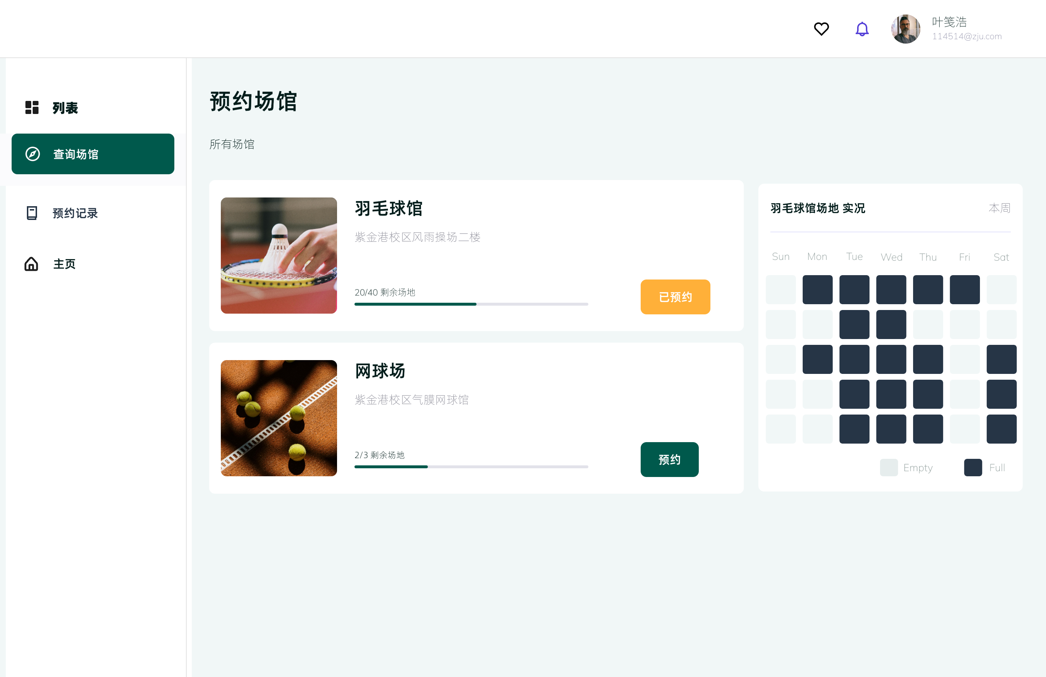
功能多样完备
体育教学
场馆服务
比赛服务
体测服务
使用方便快捷
数据可视化
操作简单
界面简洁美观
风格简洁美观
UI便于理解
高一致性
高性能和安全
支持多用户访问
低响应时间
扩展性良好
低错误率
高安全性
一个设计良好的体育管理系统

Slide 7
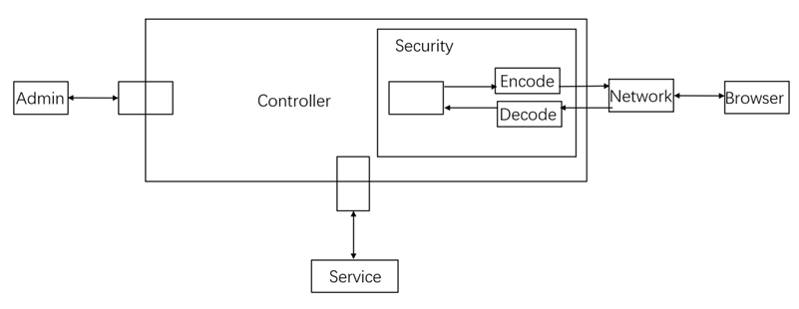
控制器是应用程序的业务逻辑的组件，分为控制器和服务层。在系统中，服务层包含作业管理模块、考勤管理模块、体测管理模块、比赛管理模块、场馆管理模块等。
控制层设计
使用加密算法对数据进行编码，提高信息安全性

Slide 8
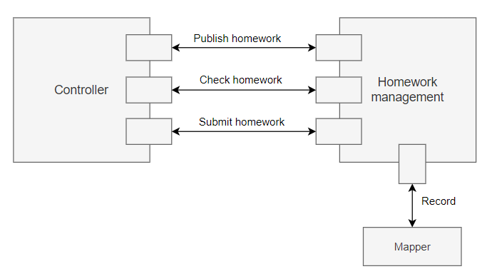
服务层设计（以作业管理模块为例）
为控制器提供作业管理的服务

Slide 9
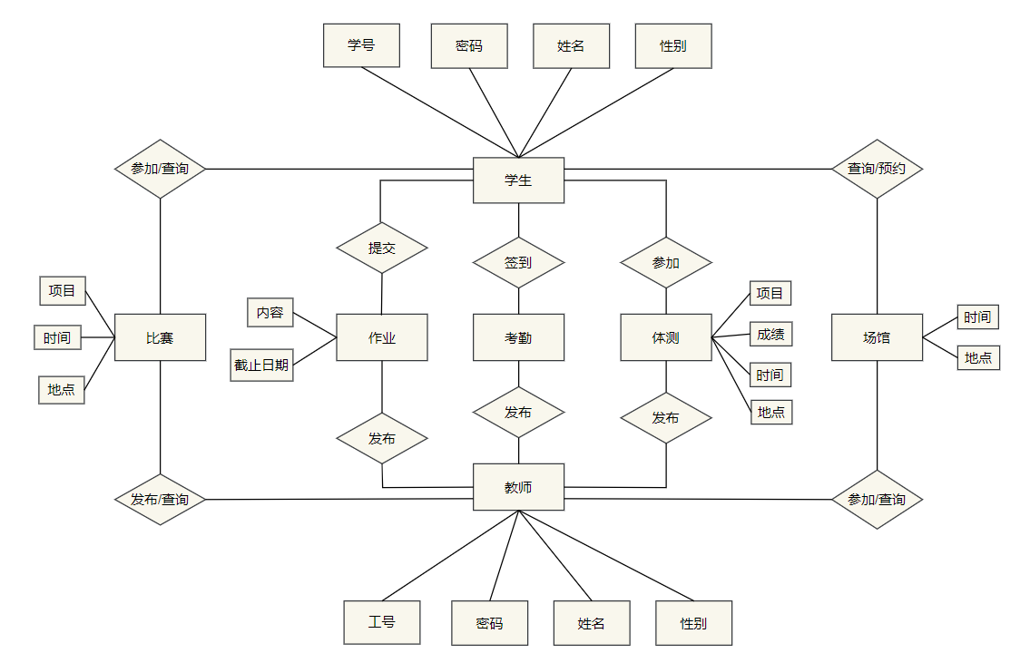
数据库设计E-R图

Slide 10
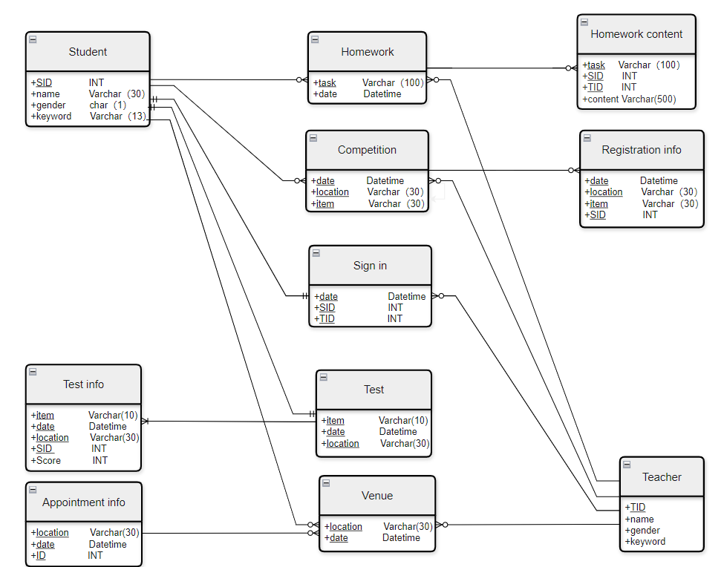
数据类设计
Homework content
存储作业信息
Registration info
存储比赛报名情况
Test info
存储体测参与情况
Appointment info
存储场馆预约记录

